Slide 1
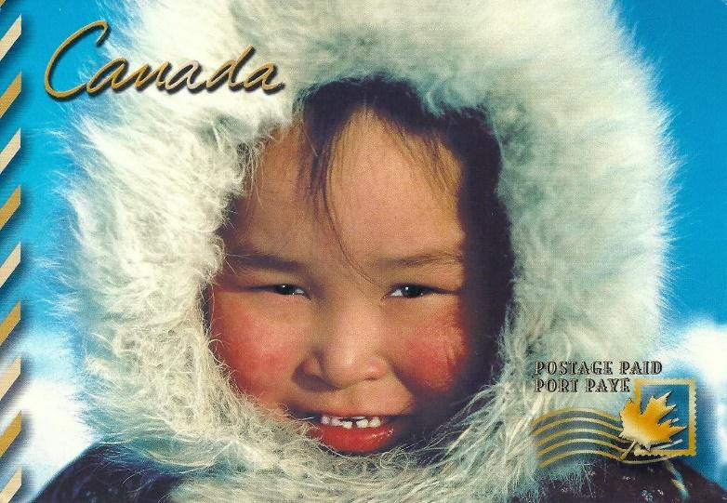

Slide 2
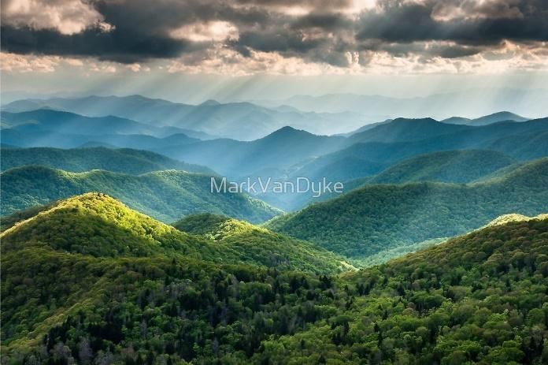
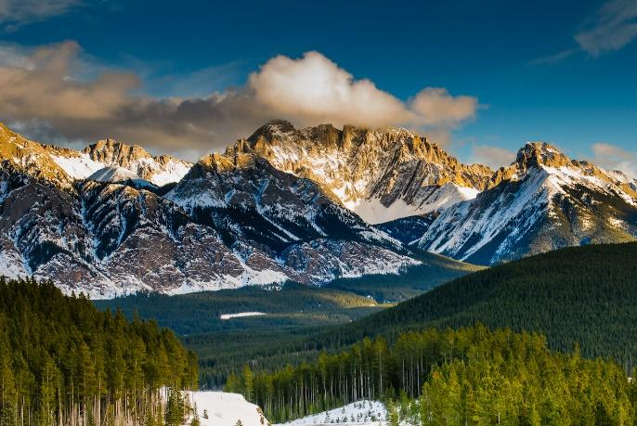
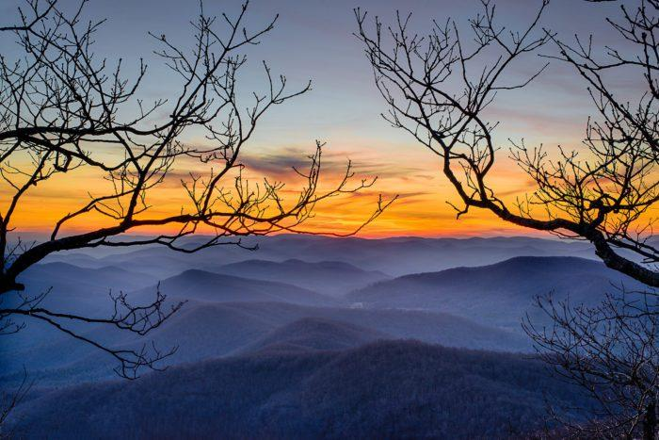
Tiết 36. BÀI 14.
ĐẶC ĐIỂM TỰ NHIÊN
BẮC MĨ (2 tiết)

Slide 3
1
Địa hình
2
Khí hậu
3
Sông, hồ
4
Đới thiên nhiên

Slide 4
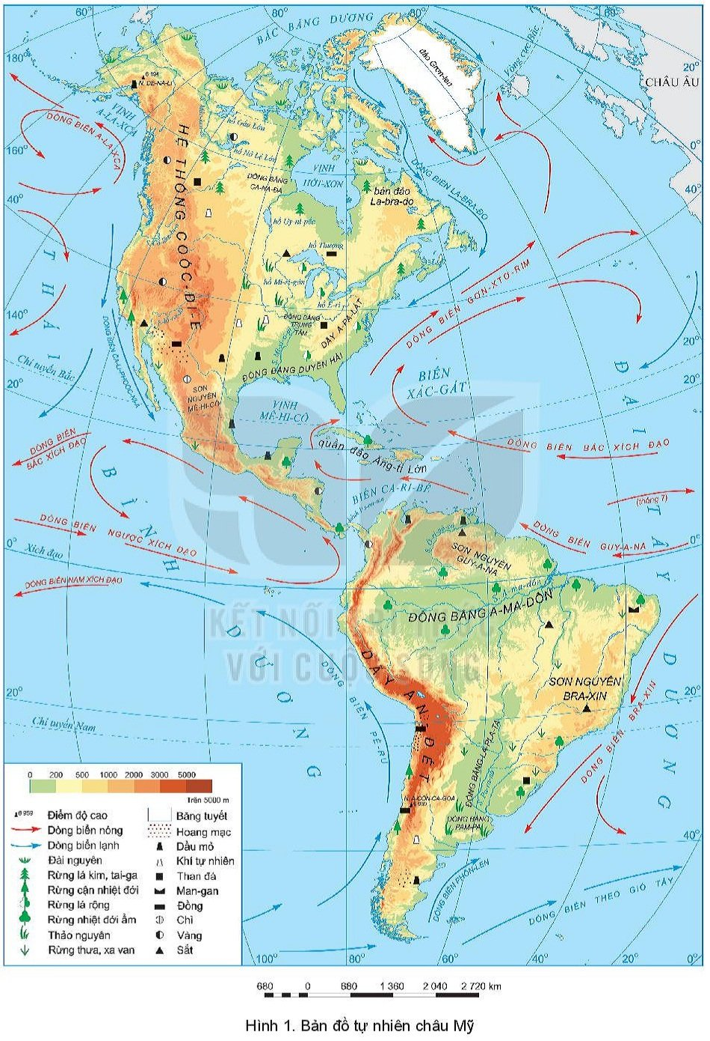
Notes:
Quan sát lát cắt, lược đồ tự nhiên Bắc Mĩ.Cho biết địa hình Bắc Mỹ được phân chia thành mấy khu vực nào?
Lên bảng xác định 3 khu vực địa hình?

Slide 5
Yêu cầu: Quan sát lược đồ H/trang 140 và mục 1 sgk
Hoàn thành phiếu học tập sau
 | Hệ thống Coócđie | Đồng bằng | Dãy núi Apalát.
Vị trí
Đặc điểm
Phía tây
Ở giữa
Phía Đông
Cao TB 3000-4000m, kéo dài 9000km theo chiều B-N, xen vào giữa là các CN, SN.
Cao 200-500m, thấp dần từ Bắc xuống Nam
Phần Bắc cao 400-500m, phần Nam cao 1000-1500m
Hướng ĐB- TN.

Slide 6
Notes:
Yêu cầu: Quan sát lược đồ H/trang 140: Xác định các dạng địa hình: núi Coo-đi-e, đồng bằng, dãy A-pa-lat.

Slide 7
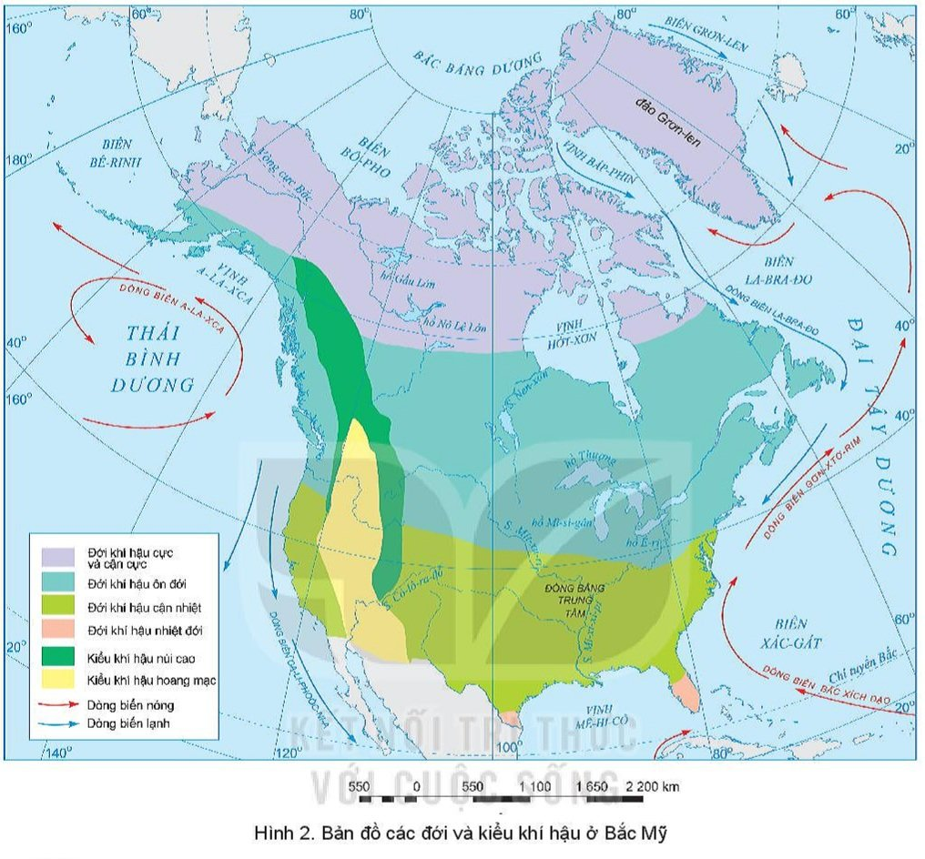
Notes:
Dựa vào lược đồ cho biết: ở Bắc Mĩ có những đới khí hậu nào ? Đới khí hậu nào chiếm diện tích lớn nhất ?

Slide 8
Hoạt động nhóm (3 phút)
Yêu cầu: Quan sát lược đồ H1/trang 140, nội dung mục 2.
* Nhóm 1,2: Trình bày sự phân hoá khí hậu của Bắc Mĩ theo chiều từ bắc xuống nam? Giải thích sự phân hóa đó ?
* Nhóm 3, 4 : Quan sát lược đồ hình 2, Trình bày sự phân hoá khí hậu Bắc Mĩ theo chiều từ tây sang đông. Giải thích sự phân hóa đó?

Slide 9
Notes:
Trải dài từ vùng cực Bắc đến 25⁰B: Đới KH cực và cận cực, ôn đới, cận nhiệt và nhiệt đới.

Slide 10
Notes:
Do hệ thống Coóc – đi – e chạy song song nên ngăn cản các khối không khí từ Thái Bình Dương vào. Vì vậy, các vùng cao nguyên và bồn địa phía đông rất ít mưa; sườn tây mưa nhiều.
Do ảnh hưởng của biển và các dòng biển nên khí hậu của Bắc Mĩ có sự phân hó theo chiều T- Đ nhất là KT 100 độ Tây:
+ Phía Đông KT 100 độ T: mưa nhiều( db nóng Gơn-xtrim), khí hậu điều hòa.
+ Phía Tây KT 100 độ T: mưa ít. Khí hậu khô hạn hơn.

Slide 11
Notes:
Trải dài từ vùng cực Bắc đến 25⁰B: Đới KH cực và cận cực, ôn đới, cận nhiệt và nhiệt đới.

Slide 12
VÒNG QUAY
MAY MẮN
8
9
10
8
1
2
3
Phần thưởng
7
1 điểm cộng
Mất lượt
4
5
6
QUAY
Notes:
Bấm vào vòng quay chọn câu hỏi tương úng với ô quay, bấm vào thiên thần để về trò chơi mới nhé thầy cô.

Slide 13
1. Phía tây khu vực Bắc Mĩ là hệ thống nào?
Đáp án: Cooc-đi-e

Slide 14
2/ Hệ thống Cooc-đi-e kéo dài bao nhiêu km? cao trung bình bao nhiêu mét?
Đáp án: 9000km/3000-4000m

Slide 15
3. Dãy Apalat ở phía đông chạy theo hướng nào?
Đáp án: Đông Bắc – Tây Nam.

Slide 16
4. Vì sao Bắc Mĩ có nhiều đới khí hậu?
Đáp án: Lãnh thổ trải dài trên nhiều vĩ độ.

Slide 17
5. Đới khí hậu chiếm diện tích lớn nhất ở Bắc Mĩ?
Đáp án: Đới khí hậu ôn đới.

Slide 18
Chúc bạn may mắn lần sau

Slide 19
Tiết 37. BÀI 14.
ĐẶC ĐIỂM TỰ NHIÊN
BẮC MĨ (tt)

Slide 20
CẶP ĐÔI (3 PHÚT)
Yêu cầu: Dựa vào hình 1/trang 140 và thông tin trong bài, em hãy:
- Kể tên các sông và hồ chính ở Bắc Mỹ.
- Nhận xét đặc điểm phân bố mạng lưới sông ngòi của Bắc Mỹ.
Hình 2. Bản đồ các đới và kiểu khí hậu ở Bắc Mĩ

Slide 21
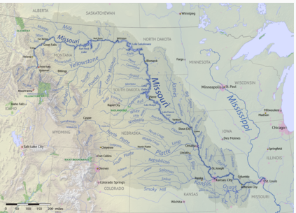
Sông Missouri là con sông dài nhất ở Bắc Mĩ với chiều dài 2.341 dặm (3.767 km)
Hình 2. Bản đồ các đới và kiểu khí hậu ở Bắc Mĩ
Notes:
Sông Missouri xuất phát tại dãy núi Rocky thuộc miền tây Montana. Nó chảy qua 10 bang của Hoa Kỳ và 2 tỉnh của Canada. Khi kết hợp với sông Mississippi, nó tạo nên hệ thống sông dài thứ tư trên thế giới.[

Slide 22
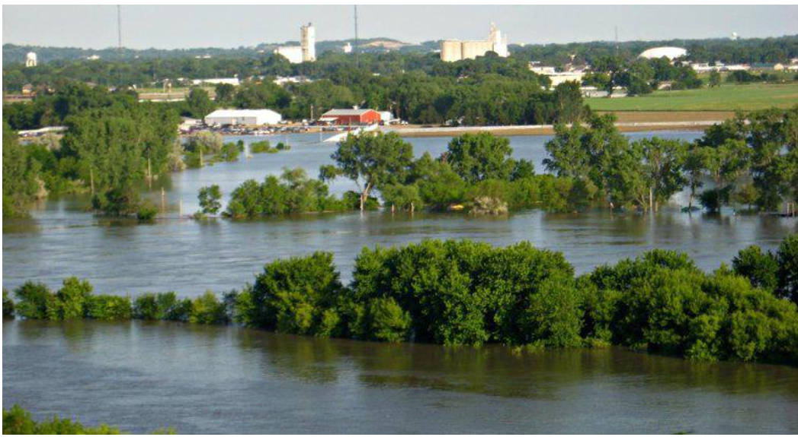

Slide 23
Hình 2. Bản đồ các đới và kiểu khí hậu ở Bắc Mĩ
Notes:
- Sông Mi-xi-xi-pi có chiều dài là 3.733km .
- Hệ thống sông Mít-xu-ri - Mi-xi-xi-pi lớn nhất ở Bắc Mĩ (6400km) và dài thứ ba trên thế giới, có vai trò quan trọng đối với khu vực phía nam và đông nam Hoa Kì.

Slide 24
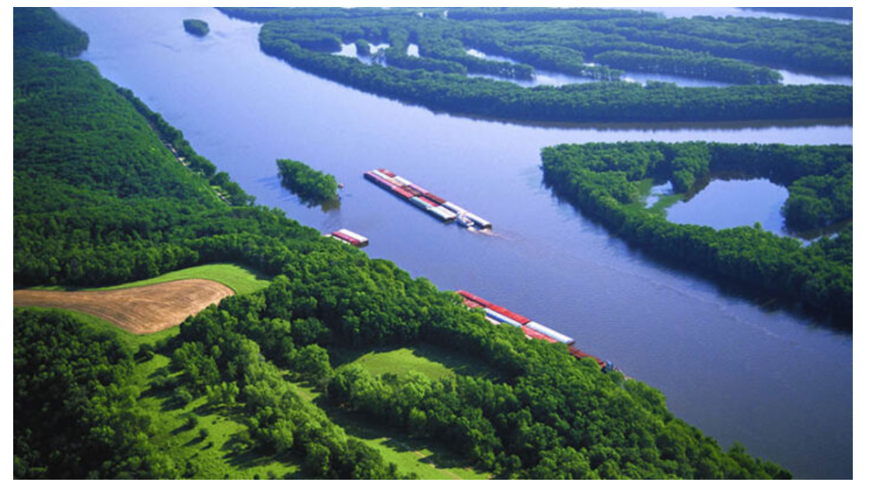
Notes:
Một trong những con sông quan trọng nhất trên toàn nước Mỹ là sông Mississippi. Điều này là do nó là một trong những con sông dài nhất ở Bắc Mỹ, bao phủ gần một nửa đất nước. Dòng sông này đã đóng góp rất nhiều vào sự phát triển văn hóa, xã hội ở những nơi này. Cùng với sông Missouri, chúng tạo thành một trong những hệ thống sông lớn nhất và quan trọng nhất trên thế giới.

Slide 25
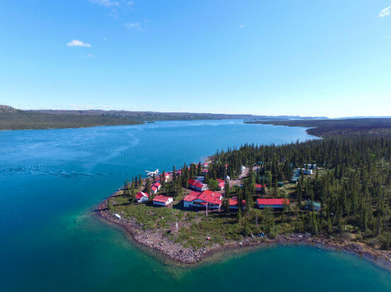
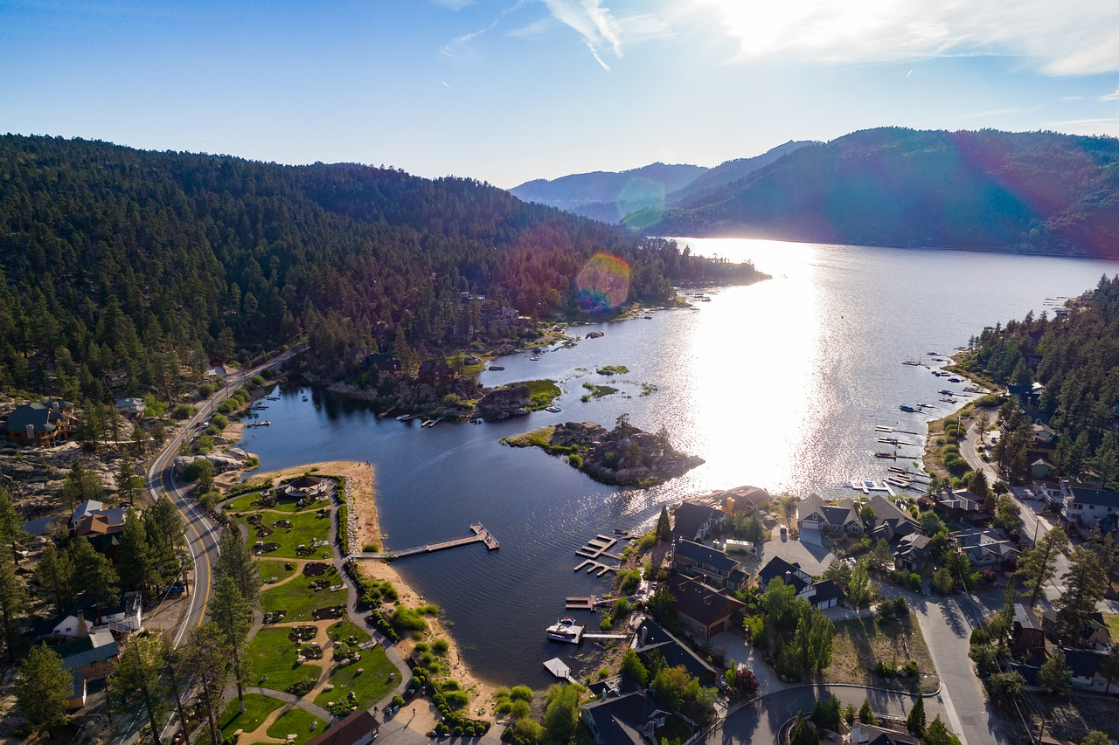
Hồ Nô Lệ Lớn là hồ lớn thứ hai nằm hoàn toàn trong biên giới Canada, lớn thứ năm ở Bắc Mỹ và là hồ lớn thứ mười trên thế giới theo diện tích.
Hồ Gấu Lớn là hồ lớn thứ tư ở Bắc Mỹ, đồng thời lớn thứ 8 trên thế giới
Hình 1. Bản đồ tự nhiên Bắc Mĩ

Slide 26
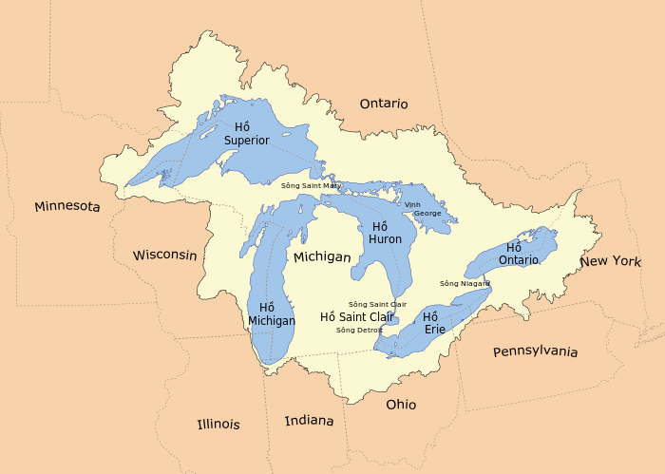
Em có biết
Hệ thống Ngũ Hồ gồm năm hồ: Hồ Thượng, hồ Mi-si-gân,hồ Hu-rôn, hồ Ê-ri-ê và hồ Ôn-ta-ri-ô. Hồ Thượng là hồ nước ngọt lớn nhất thế giới (hơn 82 000 km²
Hình 1. Bản đồ tự nhiên Bắc Mĩ

Slide 27
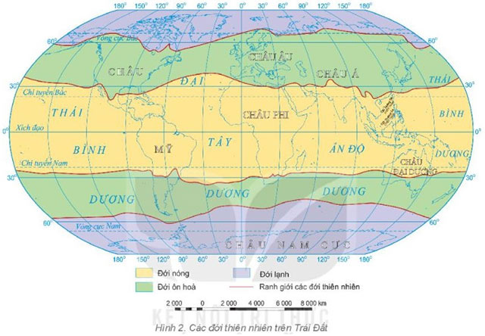
Notes:
Quan sát lược đồ,cho biết Bắc Mĩ nằm trong các đới thiên nhiên nào?
Đới thiên nhiên nào chiếm diện tích lớn nhất?
Vây các đới thiên nhiên có sự phân hóa như thế nào chúng ta sẽ đi Hoạt động nhóm để tìm hiểu.

Slide 28
Hoạt đông nhóm( 4 em- nhóm)
Dựa vào thông tin SGK và kiến thức đã học, hãy hoàn thiện thông tin phiếu học tập sau:
PHIẾU HỌC TẬP
Đới thiên nhiên | Đới lạnh | Đới ôn hòa
Khí hậu
Sinh vật

Slide 29
Hình 2. Bản đồ các đới và kiểu khí hậu ở Bắc Mĩ
Hình 1. Bản đồ tự nhiên Bắc Mĩ

Slide 30
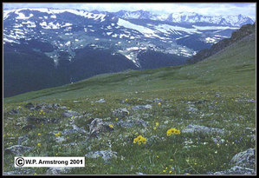
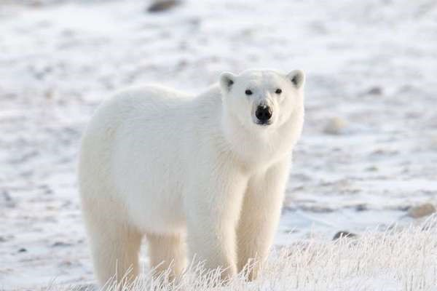
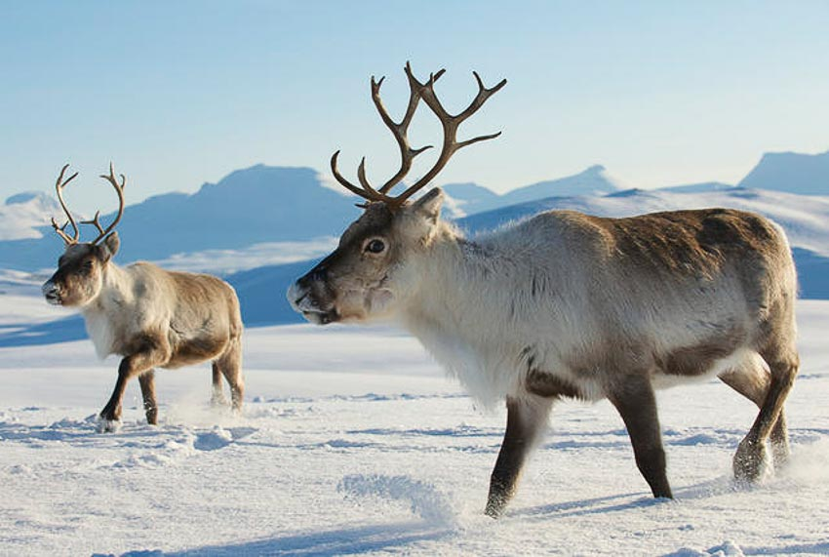
Hình 2. Bản đồ các đới và kiểu khí hậu ở Bắc Mĩ
Gấu trắng
Tuần lộc
Hình 14.1. Bản đồ tự nhiên khu vực Bắc Mĩ
Notes:
- Khí hậu cực và cận cực, lạnh giá nên nhiều nơi có lớp băng tuyết phủ dày trên diện tích rộng.
- Cảnh quan chủ yếu là rêu, địa y,cỏ và cây bụi.
- Động vật nghèo nàn và chịu lanh: gấu trắng, báo Bắc cực, tuần lộc và các loài chim di trú,...

Slide 31
Hình 2. Bản đồ các đới và kiểu khí hậu ở Bắc Mĩ
Hình 1. Bản đồ tự nhiên Bắc Mĩ

Slide 32
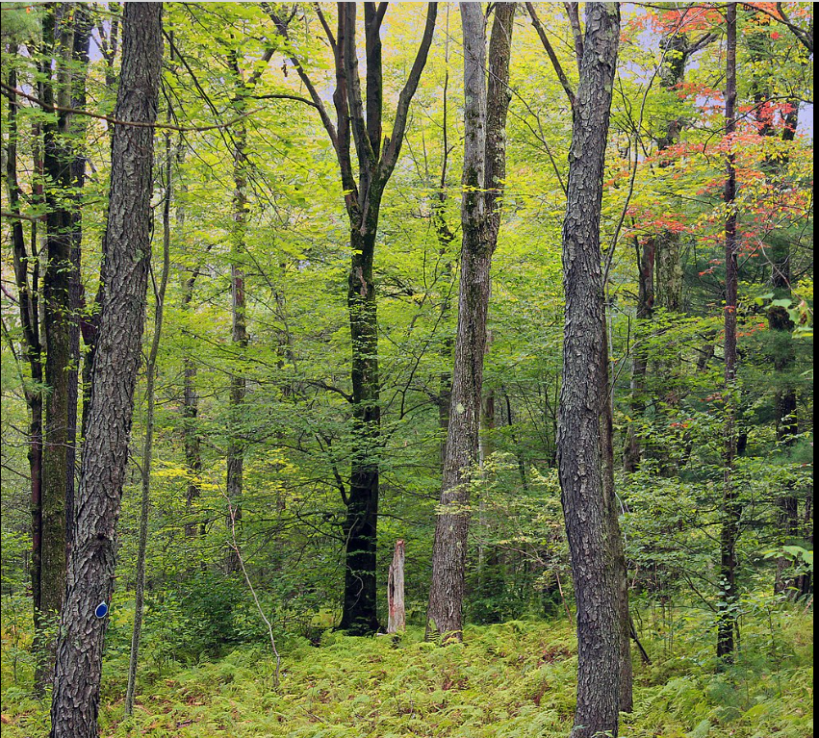
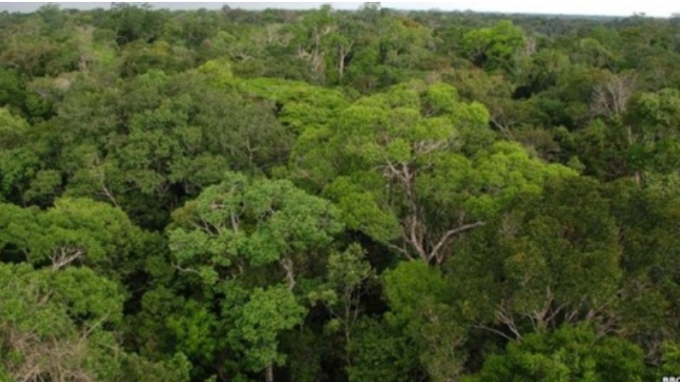
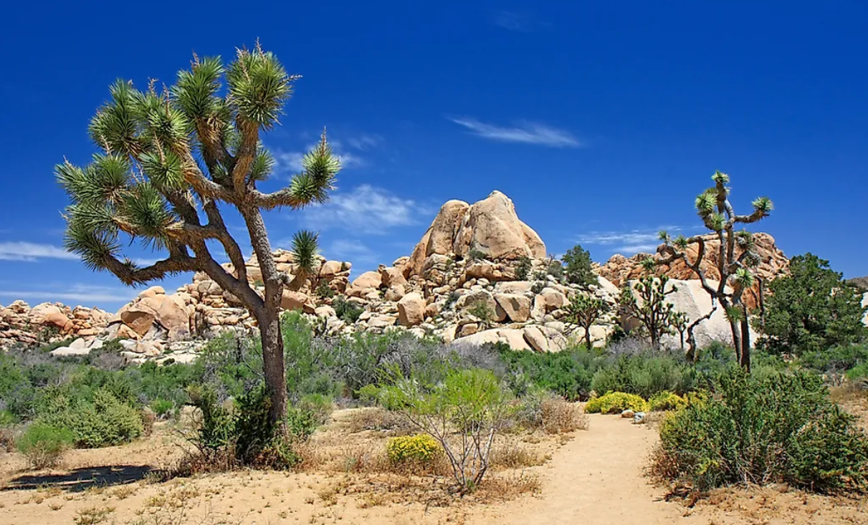
Rừng lá rộng
(Phía nam)
Rừng lá cứng (ven biển
Tây Nam Hoa Kỳ)
Rừng lá kim (Phía bắc)
Hoang mạc và bán hoang mạc (nội địa)
Hình 2. Bản đồ các đới và kiểu khí hậu ở Bắc Mĩ
Hình 14.1. Bản đồ tự nhiên khu vực Bắc Mĩ
Notes:
* Đới ôn hòa :Chiếm diện tích rộng và phân hóa đa dạng
+ Phía bắc có khí hậu ôn đới (rừng lá kim)
+ Nội địa mưa ít (thảo nguyên)
+ Phía đông nam có khí hậu cận nhiệt( rừng hỗn hợp, rừng lá rộng)
+ CN trên miền núi Cooc-đi-e có khí hậu khô hạn( hoang mạc, bán hoang mạc)
+
+ Theo chiều tây - đông: Tây Nam Hoa Kỳ (vùng ven biển) có rừng lá cứng, cây bụi - nội địa có các hoang mạc và bán hoang mạc.

Slide 33
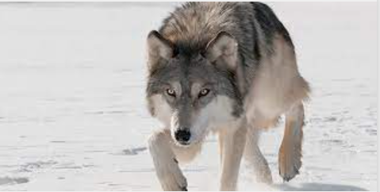
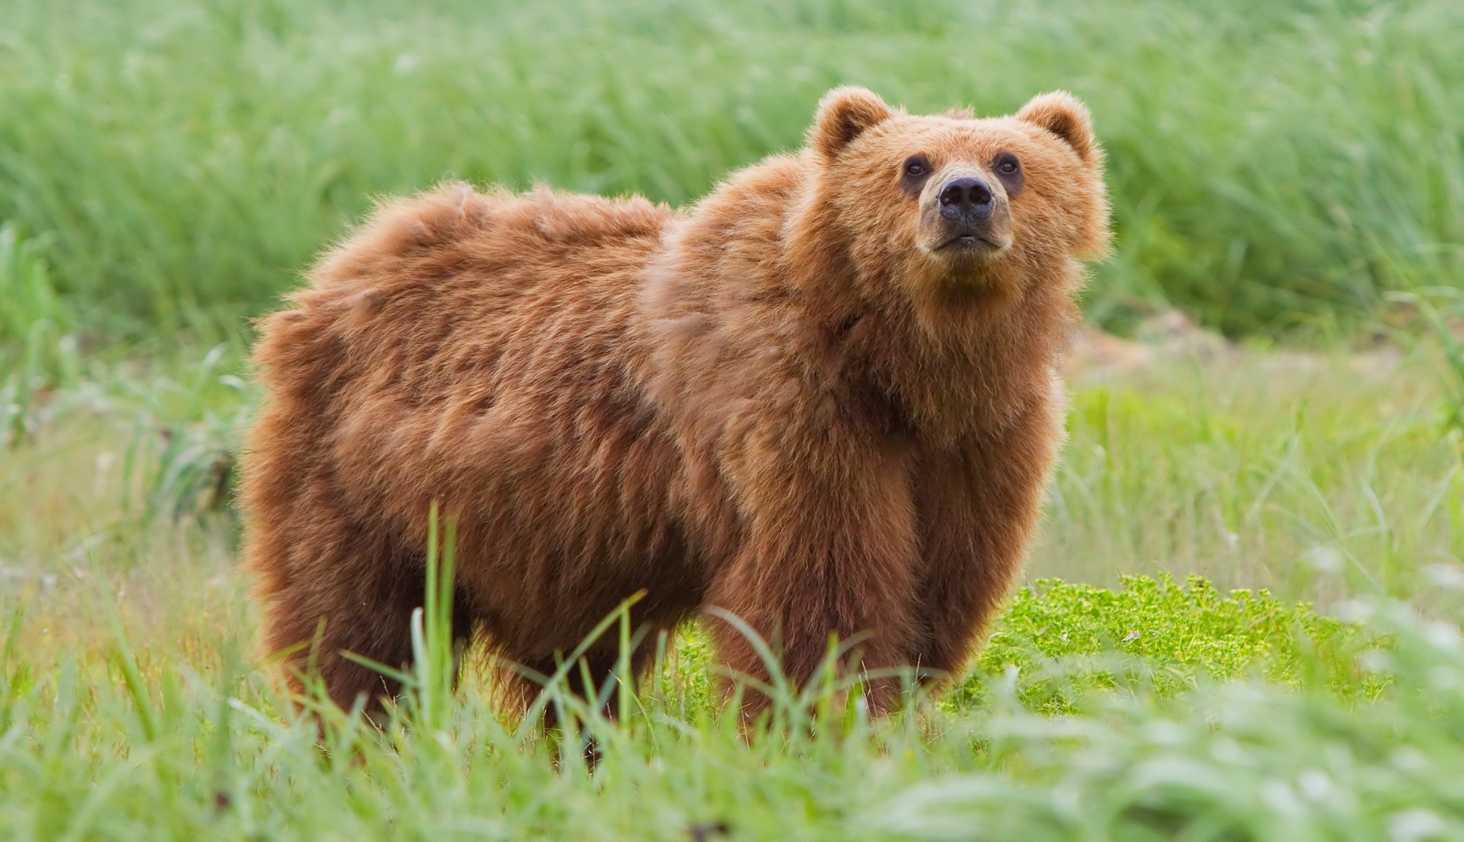
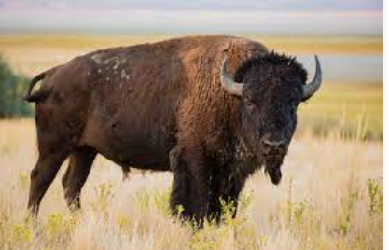
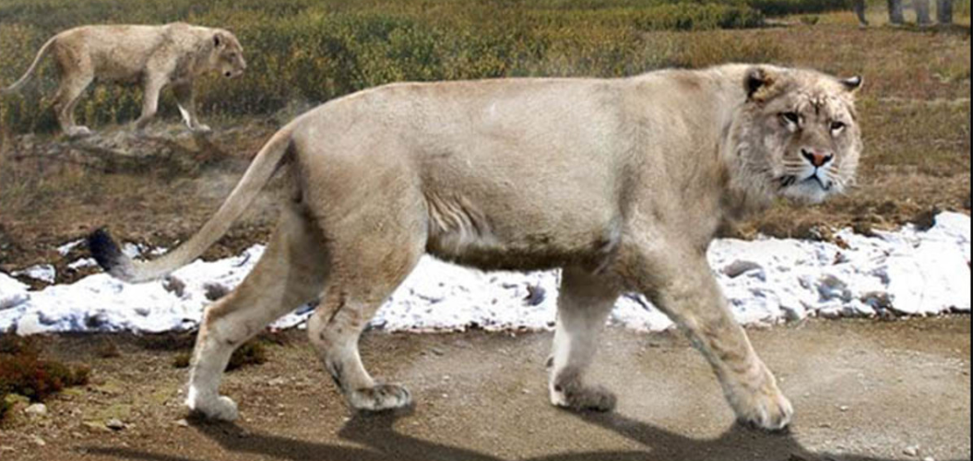
Chó sói
Gấu nâu
Bò rừng
Sư tử
Notes:
Đới ôn hòa: Chiếm diện tích rộng và phân hóa đa dạng. Phía nam ca-na-da và phần lớn lãnh thổ Hoa Kì
- Động vật: chủ yếu gồm bò rừng Mỹ, sư tử Mỹ, chó sói, gấu nâu, gấu trúc, báo Mỹ,...

Slide 34
Đới TN | Đới lạnh | Đới ôn hòa
Khí hậu | - Có khí hậu cực và cận cực, lạnh giá, có băng tuyết phủ. | - Phân hóa đa dạng + Phía bắc có khí hậu ôn đới. + Nội địa mưa ít + Phía đông nam, khí hậu cận nhiệt, ấm, ẩm. + Trên các cao nguyên của miền núi Coóc-đi-e, khí hậu khô hạn
Sinh vật | - Thực vật chủ yếu là rêu, địa y, cỏ và cây bụi. - Động vật nghèo nàn, chịu lạnh: tuần lộc, cáo Bắc cực,... và một số loài chim di cư. | - Thực vật: Rừng lá kim, thảo nguyên, rừng hỗn hợp và rừng lá rộng. - Động vật: phong phú. Riêng hoang mạc và bán hoang mạc động vật nghèo nàn.

Slide 35
LUYỆN TẬP
VÀ VẬN DỤNG

Slide 37
Hệ thống núi cao và dài nhất Bắc Mỹ?
Câu 1
Hệ thống Cooc-đi-e
0
5
1
3
4
6
7
8
Hết giờ
2
10
9

Slide 38
Miền địa hình nằm ở trung tâm Bắc Mỹ?
Câu 2
Đồng bằng
0
5
1
3
4
6
7
8
Hết giờ
2
10
9
Notes:
Tác giả biên soạn: :Lê Thị Chinh: Zalo: 0982276629. Fb:https://www.facebook.com/ti.gon.566. Nhóm chia sẻ tài liệu:https://www.facebook.com/groups/1448467355535530. Mong nhận được sự phản hồi,góp ý từ quý thầy cô để bộ giáo án được hoàn thiện. Trân trọng!

Slide 39
Đới khí hậu chiếm diện tích lớn nhất Bắc Mỹ?
Câu 3
Ôn đới
0
5
1
3
4
6
7
8
Hết giờ
2
10
9
Notes:
Tác giả biên soạn: :Lê Thị Chinh: Zalo: 0982276629. Fb:https://www.facebook.com/ti.gon.566. Nhóm chia sẻ tài liệu:https://www.facebook.com/groups/1448467355535530. Mong nhận được sự phản hồi,góp ý từ quý thầy cô để bộ giáo án được hoàn thiện. Trân trọng!

Slide 40
Hệ thống hồ lớn nhất Bắc Mỹ?
Câu 4
Hệ thống Ngũ hồ
0
5
1
3
4
6
7
8
Hết giờ
2
10
9

Slide 41
Con sông dài nhất Bắc Mỹ?
Câu 5
Mit-xu-ri
0
5
1
3
4
6
7
8
Hết giờ
2
10
9

Slide 42
LUYỆN TẬP
Xác định vị trí các thảm thực vật đài nguyên, rừng lá kim, rừng lá rộng, thảo nguyên trên bản đồ tự nhiên khu vực bắc Mỹ?
- Đài nguyên: vùng cực bắc của Bắc Mỹ.
- Rừng lá kim: phía bắc của lục địa Bắc Mỹ, nằm trong đới khí hậu ôn đới.
- Rừng lá rộng: phía đông nam Bắc Mỹ, trong đới khí hậu cận nhiệt đới.
- Rừng thảo nguyên: nằm sâu trong lục địa Bắc Mỹ.
Hình 1. Bản đồ tự nhiên Bắc Mĩ

Slide 43
VẬN DỤNG
Sưu tầm thông tin, hình ảnh thiên nhiên Bắc Mỹ.
Sưu tầm thông tin trên Internet, sách báo,...
Cá nhân

Slide 44
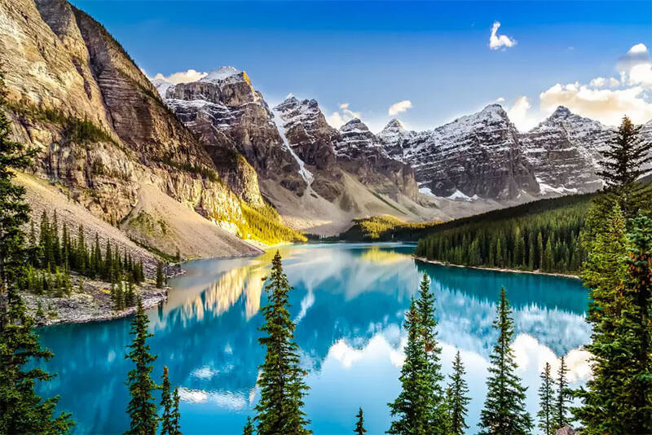
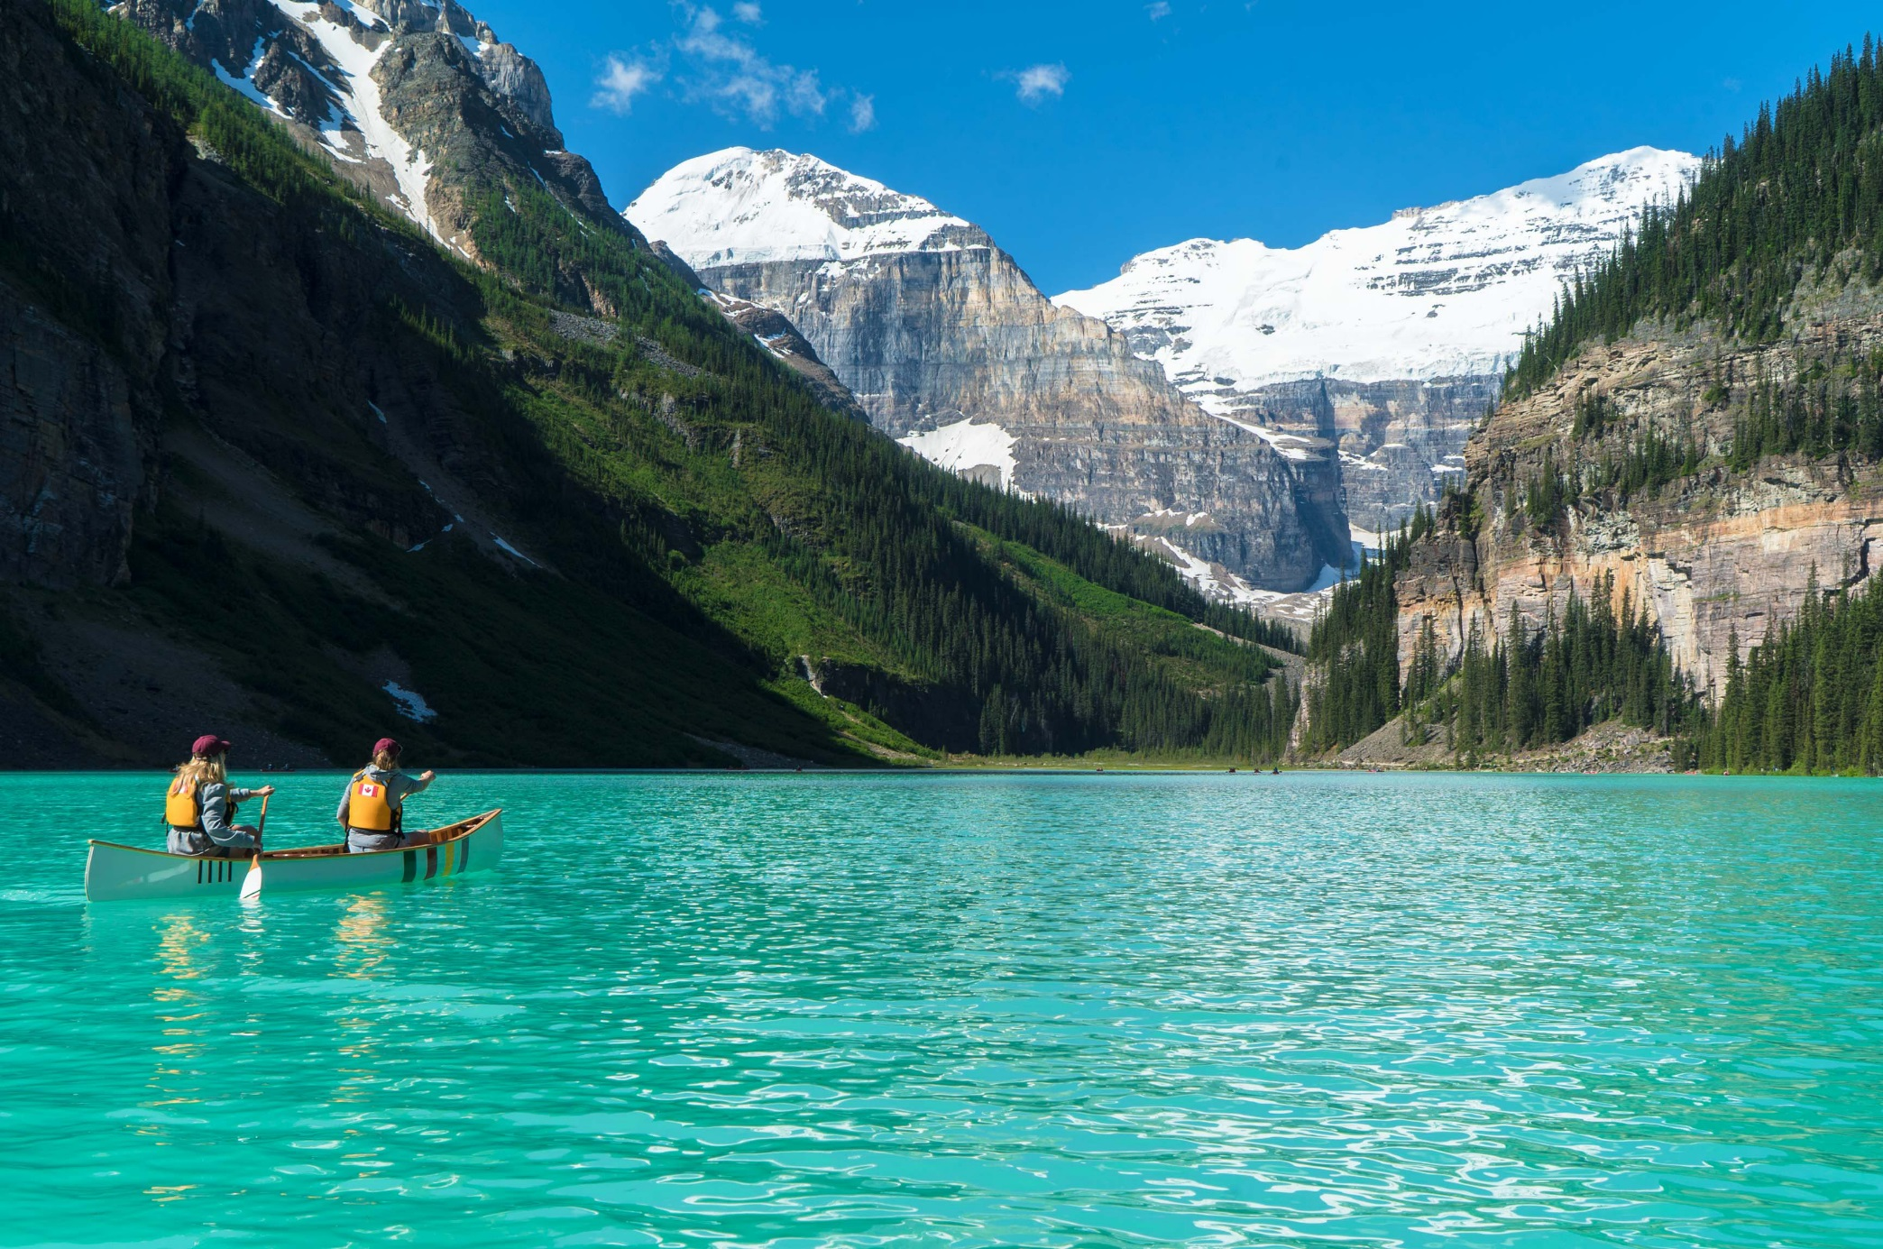
Dãy Rốc-ki
Vịnh Hớt-xơn

Slide 45
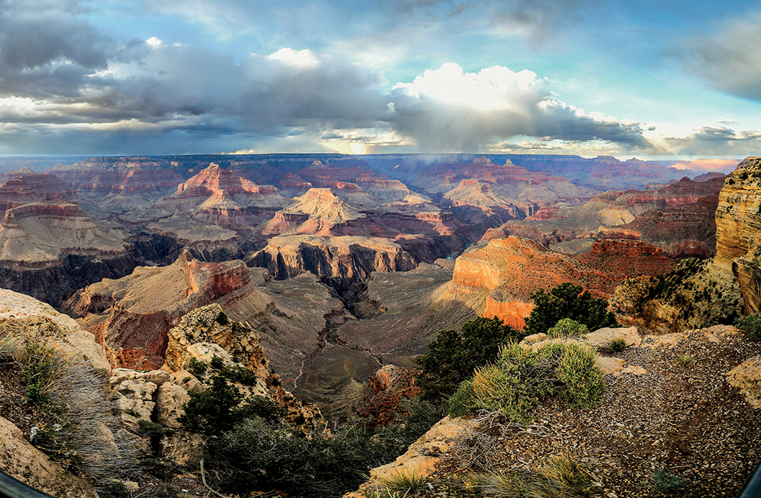
Cao nguyên Cô-lô-ra-đô

Slide 46
1
Xem lại bài đã học
Dặn dò
2
Hoàn thành bài tập SBT
3
Chuẩn bị bài 30: Kinh tế Châu Phi.
Notes:
Hoàn thành bài nào GV linh động viết vào nhé

Slide 48
Người soạn : Lê Thị Chinh
Năm sinh : 1990
Đơn vị công tác : Trường THCS LÝ TỰ TRỌNG
SĐT : 0982276629
Mail : lethichinh09sdl@gmail.com
TÀI LIỆU TỰ MÌNH BIÊN SOẠN CÓ ĐỦ BỘ POWERPOINT 6,7,8,9
CÓ PHÍ NHỎ, THẦY CÔ CẦN IB NHẬN BÀI THAM KHẢO NHÉ! CẢM ƠN
Thân chào Quý Thầy Cô!
Người soạn rất mong nhận được phản hồi và góp ý từ Quý Thầy Cô để bộ giáo án ppt được hoàn thiện hơn.
Mọi thông tin phản hồi mong được QTC gửi về:
+ Zalo: 0982276629
+ Facebook cá nhân: https://www.facebook.com/ti.gon.566
+ Nhóm chia sẻ tài liệu: https://www.facebook.com/groups/1448467355535530
* Thầy cô có thể liên hệ khi cần được hỗ trợ soạn giáo án điện tử.

